Slide 1
Животный мир
Калининградской области
(Национальный парк Куршская коса)
Выполнила работу:
учитель начальных классов
МАОУ лицея № 10 г.Советска
Иванова Татьяна Александровна

Slide 2
Фауна Куршской косы достаточно разнообразна. Она включает более 290 видов наземных позвоночных на Куршской косе (80% всей фауны Калининградской области). Отдельные представители относятся к редким и особо охраняемым видам.
Млекопитающие
Фауна млекопитающих Куршской косы насчитывает 46 видов. Длительный природоохранный режим, общая ограниченность территории способствуют высокой плотности большинства видов животных и создают уникальные условия для их наблюдения.
Обычны: лось, европейская косуля, кабан, лисица, лесная куница, енотовидная собака, барсук, заяц-русак, обыкновенная белка, бобр.

Slide 3
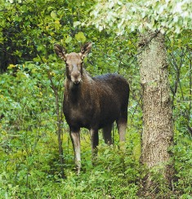
Копытные млекопитающие
ЛОСЬ
Лось (Alces alces)
Самый крупный из оленей Его легко узнать по длинным мощным ногам, горбоносой морде. Рога взрослых самцов обычно состоят из короткого ствола и широкой лопаты с отростками. Окраска буро-черная, ноги светлые. Активен в любое время суток. Держится поодиночке или небольшими группами. Питается листьями деревьев и кустарников, а также травой, грибами и ягодами. Зимой переходит на веточный корм, кору молодых осин и сосен.
На Куршской косе лось является одним из символов, напоминающим о временах королевских охот и заказнике «Эльхенвальд». В настоящее время численность локальной группировки лосей составляет 9 особей.

Slide 4
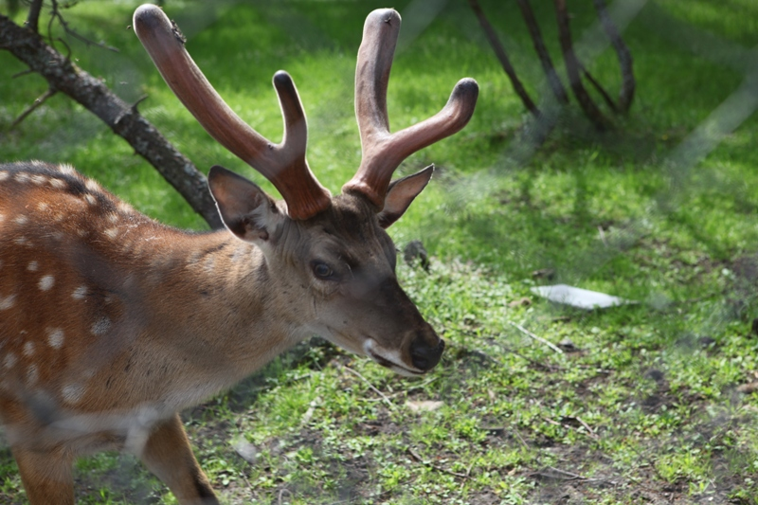
Пятнистый олень(Cervus nippon)
Пятнистый олень - ближайший родич благородного. Пищей пятнистым оленям служит главным образом травянистая растительность: листья, молодые побеги, плоды деревьев и кустарников.
Обычно пятнистые олени держатся небольшими стадами. Взрослые самцы часто живут поодиночке. Детеныши родятся ранней весной.

Slide 5
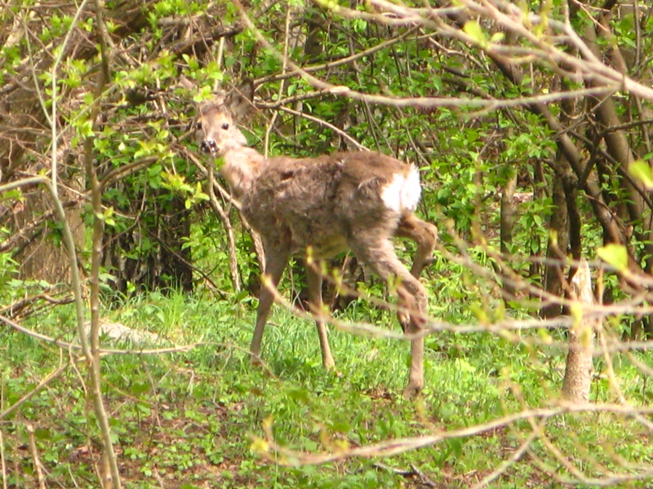
Европейская косуля (Capreólus capreólus)
Мелкий олень. Зимой окраска серо-бурая, летом рыжая, голова темно-серая, на переносице светлое пятно. Рога самцов почти прямые.
Размещение по территории национального парка - равномерное.
Питаются они травой, листьями, побегами различных деревьев и кустарников, едят плоды и ягоды.

Slide 6
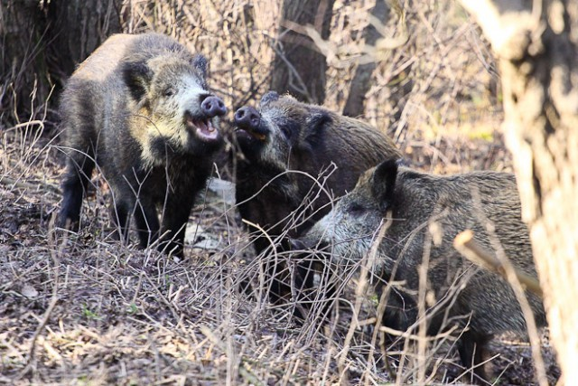
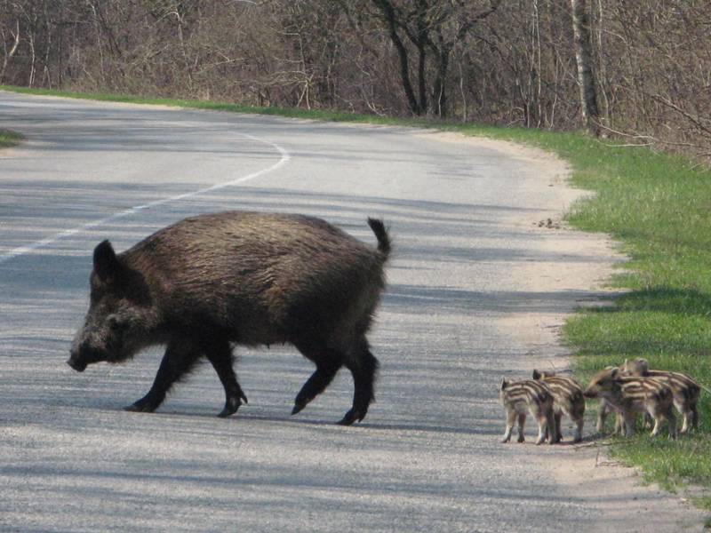
Кабан(Sus scrofa)
Отличается от домашних свиней уплощенным с боков телом, густой серо-бурой щетиной, образующей гриву вдоль хребта, большими клыками у самцов, черным пятачком.
Питается корневищами и луковицами растений, опавшими плодами, орехами, желудями, червями и насекомыми, а при случае также другими мелкими животными: детенышами из гнезд грызунов, змеями, лягушками, птенцами и яйцами птиц. Корм добывает в основном из лесной подстилки и почвы, которую раскапывает жестким пятачком и клыками. В летний период кабаны кормятся всю ночь.
Держатся кабаны небольшими стадами, старые самцы и самки с поросятами бродят отдельно.

Slide 7
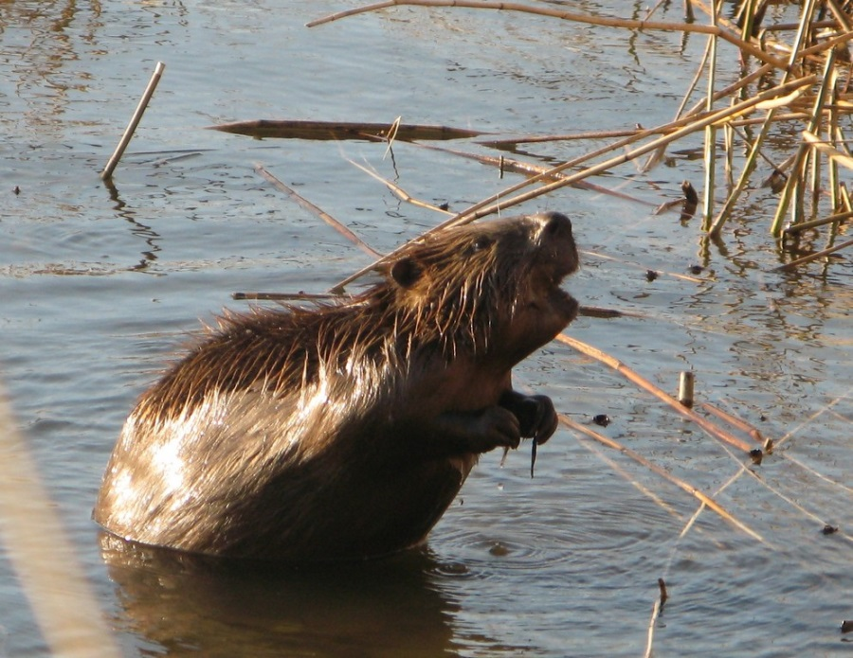
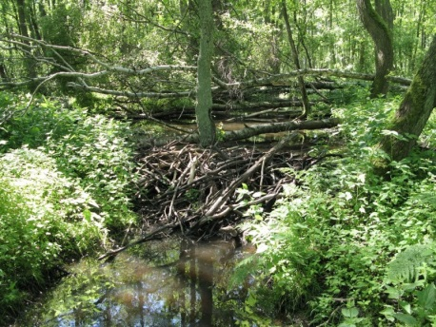
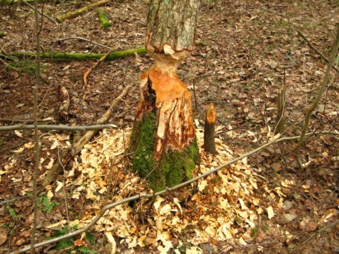
Грызуны
Речной бобр (Castor fiber)
Самый крупный грызун фауны национального парка. Окраска коричневая или черная. Меховой покров бобра непроницаем для воды. Жизнь бобра неразрывно связана с водной средой, плавает и ныряет он превосходно. Пары составляются на всю жизнь. Размножаются звери один раз в год. Молодняк остается с родителями до двух лет. На третьем году молодые бобрята становятся самостоятельными и отделяются от взрослых.
Бобры сооружают «хатки» из ветвей и стволов древесно-кустарниковой растительности вперемешку с грязью, а также травянистой растительностью. По внешнему виду они напоминают осевшую от времени копну сена. Стены хатки тщательно обмазывают илом и глиной, так что она превращается в настоящую крепость, неприступную для хищников; воздух поступает через потолок. Внутри хатки имеются лазы в воду и платформа, возвышающаяся над уровнем воды. Зимой в хатках сохраняется положительная температура, вода в лазах не замерзает, и бобры имеют возможность выходить в подлёдную толщу водоёма. Бобры строят хатки, прогрызая и прорывая систему ходов и камер в накладываемой сверху куче растительности и грязи. Входные отверстия всегда находятся под водой.
Увидеть бобра трудно. Однако их местообитание легко обнаружить. На бобровых поселениях можно заметить много сгрызенных бобрами деревьев и кустарников с погрызенной корой, кормовые столы из остатков растительности.
Бобр - растительноядный зверь. Он поедает более 150 видов растений. У древесных и кустарниковых растений они поедают кору и побеги. Среди них предпочитают иву, осину и лещину, а при их недостатке используют на корм ольху и березу.

Slide 8
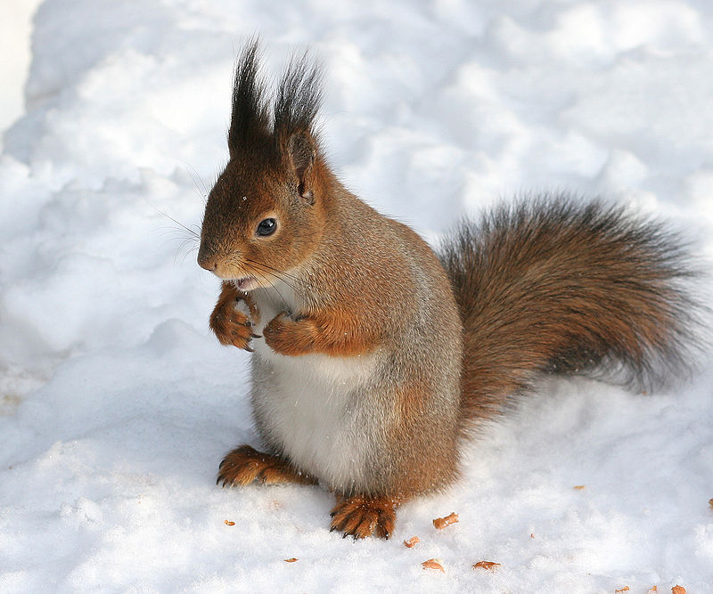
Белка

Slide 9
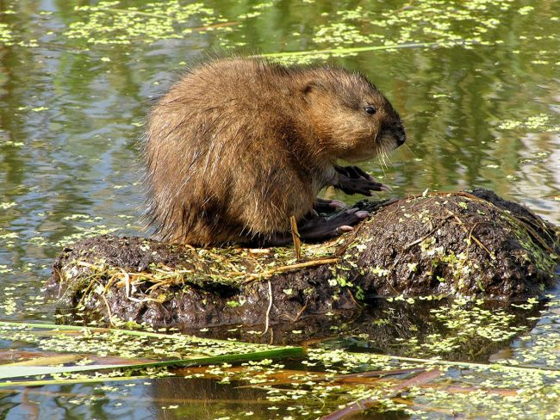
Ондатра
Ондатра – представитель грызунов семейства хомяковых, обладает сравнительно крупными размерами, длинным хвостом с чешуйками и перепонками на задних лапах, которые помогают быстро перемещаться в воде. Питается животное преимущественно растительными кормами, ведет водный образ жизни, для жительства сооружает норы и хатки.

Slide 10
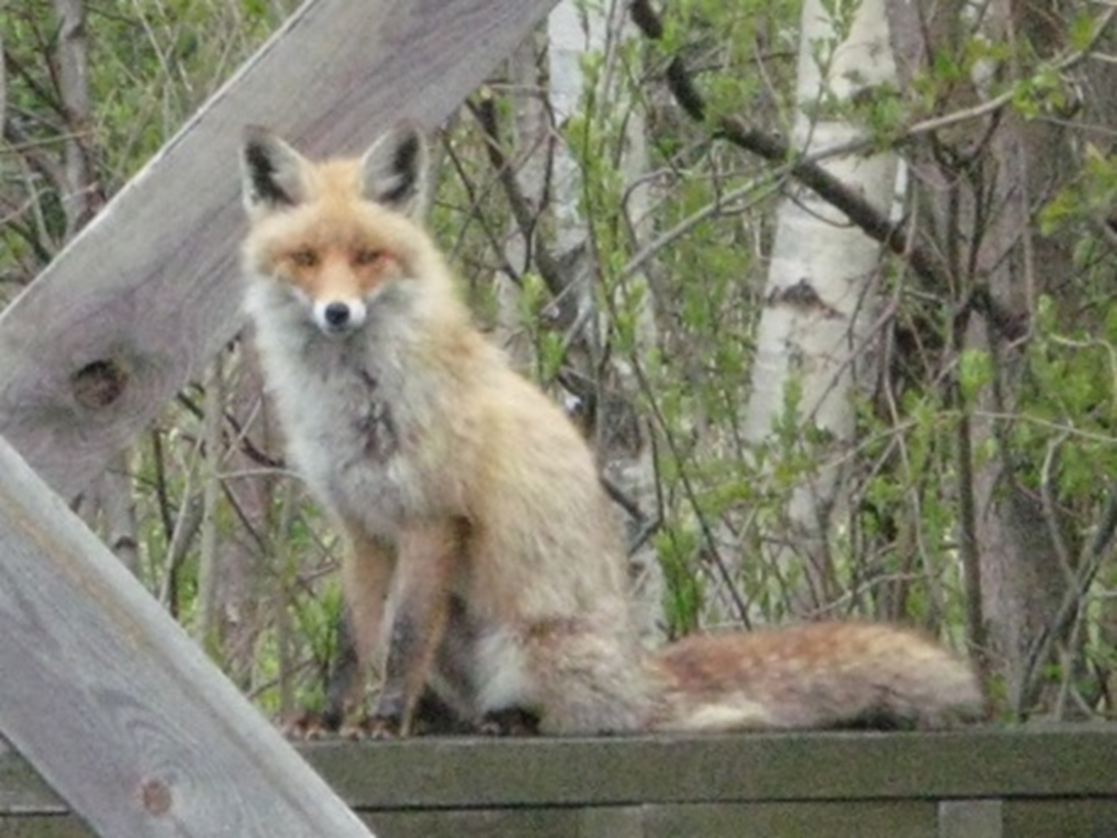
Хищные
Рыжая лисица (Vulpes vulpes)
У лисицы задняя сторона ушей черная, кончик хвоста белый, на лапах черные пятна. Окраска рыжая, иногда серо-рыжая.
Питается грызунами, реже зайцами, птицами, насекомыми, падалью и отбросами, ягодами.
Это самый крупный хищник Калининградской области, способный нападать даже на молодняк косуль.
Лисица может быть переносчиком бешенства и других заболеваний.

Slide 11
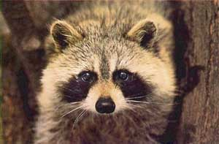
Енотовидная собака
(Nyctereutes procyonoides)
Среднего размера, приземистый, плотного сложения зверь с коротким лохматым хвостом. Уши маленькие, по бокам головы хорошо заметные баки. Окраска рыжевато-буро-серая, с черной грудью и ногами. На морде черная маска. Мех длинный, но грубый.
Питается мелкими грызунами, птенцами и яйцами птиц, лягушками, рыбой, насекомыми, луковицами и корневищами растений, ягодами.
Роет неглубокие норы или использует различные укрытия.
Наносит значительный вред наземно гнездящимся птицам. При высокой численности, как и лисица, может быть переносчиком бешенства и других заболеваний.

Slide 12
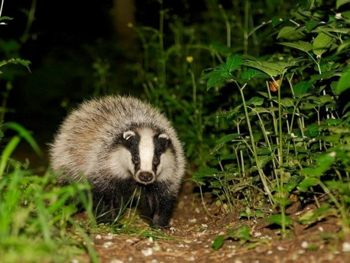
Барсук (Meles meles)
Среднего размера приземистый зверь плотного сложения с узкой вытянутой мордой, коротким лохматым хвостом. Окраска верха буровато-серая, обычно с расплывчатой темной полосой вдоль хребта. Низ черно-бурый или черный. Хвост и концы маленьких ушей белесые, от носа к ушам через глаза тянутся две широкие черные полосы.
На Куршской косе обычный вид живет в сложно устроенных городках – глубоких норах с множеством входов.

Slide 13
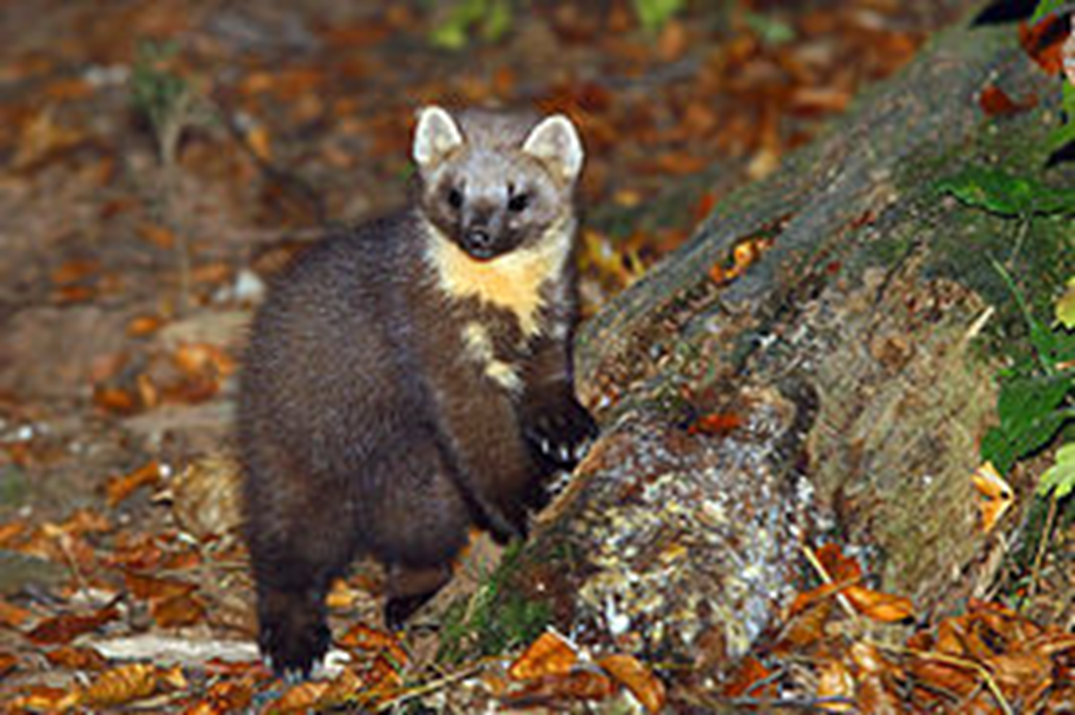
Лесная куница (Martes martes)
Зверь небольшого размера. На горле почти всегда большое, резко очерченное желтое пятно. Окраска от буровато-палевой до темно-бурой, ноги темные.
Обитает на косе практически повсеместно, заходит в населенные пункты, где нападает на домашнюю птицу. Охотится в основном ночью.
Питается грызунами, зайцами, птицами, ягодами, орехами и насекомыми. Логово устраивает в дупле, иногда в старом гнезде сороки или белки.

Slide 14
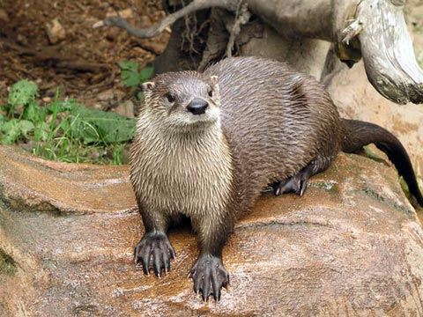
Выдра
Среднего размера коротконогий зверь. Тело удлиненное. Голова уплощенная, морда широкая, тупая, уши едва выступают из меха. Окраска темно-бурая, блестящая, сверху чуть темнее, снизу с серебристым оттенком. Пальцы соединены перепонкой. Распространена по территории парка практически равномерно.
Питается рыбой, лягушками, изредка поедает грызунов и птиц. Охотится ночью, очень осторожна.

Slide 15
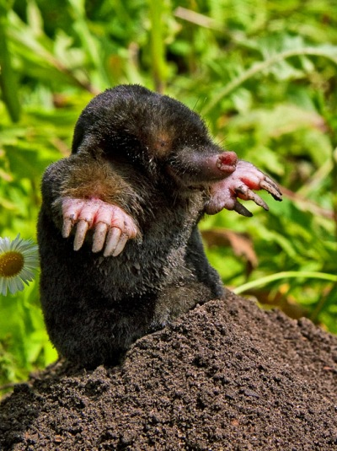
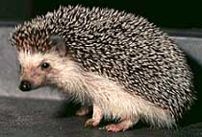
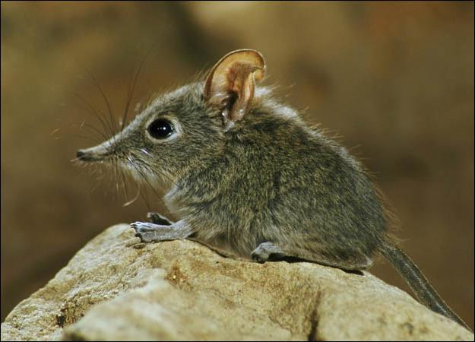
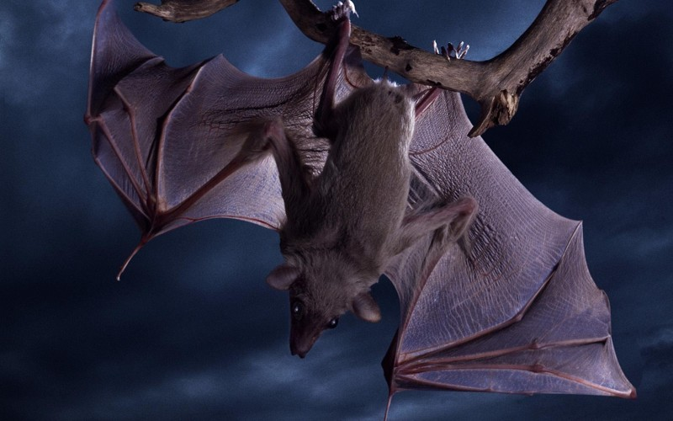
Насекомоядные
Крот, ежи, землеройка, летучие мыши

Slide 16
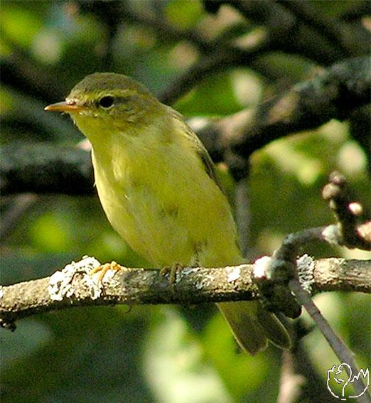
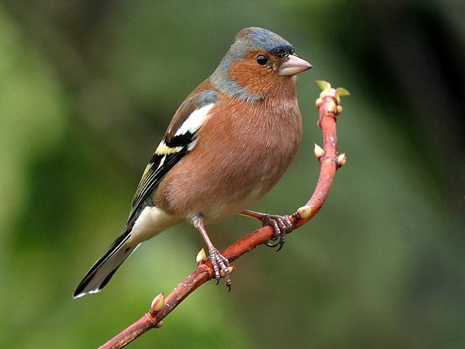
Орнитофауна
ЗЯБЛИК ПЕНОЧКА-ВЕСНИЧКА
Наиболее многочисленны зяблик, пеночка-весничка, ястребиная славка, славка-завирушка, обыкновенный скворец.
Богатство видового состава птиц вызвано тем, что через Куршскую косу проходит основной путь миграционного потока птичьих перелетов, связывающий Прибалтику, северо-западные районы России и Финляндию с Южной Европой и Африкой.

Slide 17
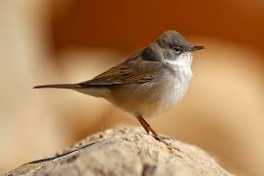
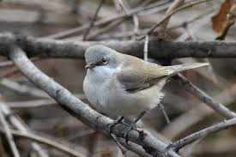

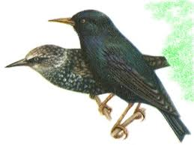
ЯСТРЕБИНАЯ СЛАВКА
СЛАВКА ЗАВИРУШКА
СКВОРЕЦ ОБЫКНОВЕННЫЙ

Slide 18
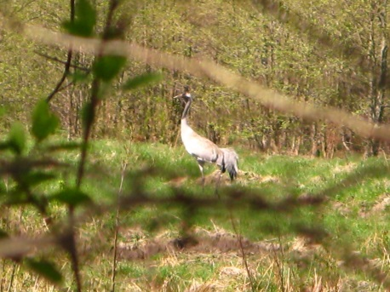
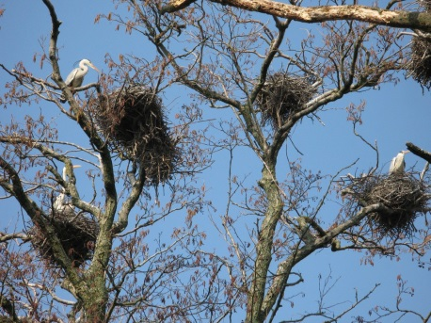
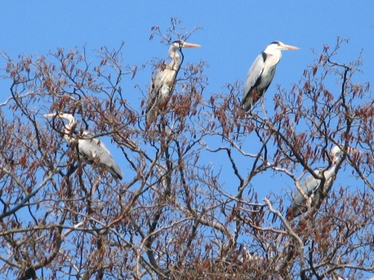
Белый аист (Ciconia ciconia)
К редким, охраняемым и эстетически ценным видам птиц относятся: белый аист, лебедь-шипун, орлан-белохвост, скопа, серый журавль и авдотка.
Самая заметная птица на территории Калининградской области.

Slide 19
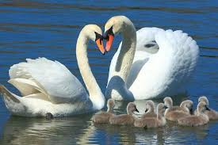
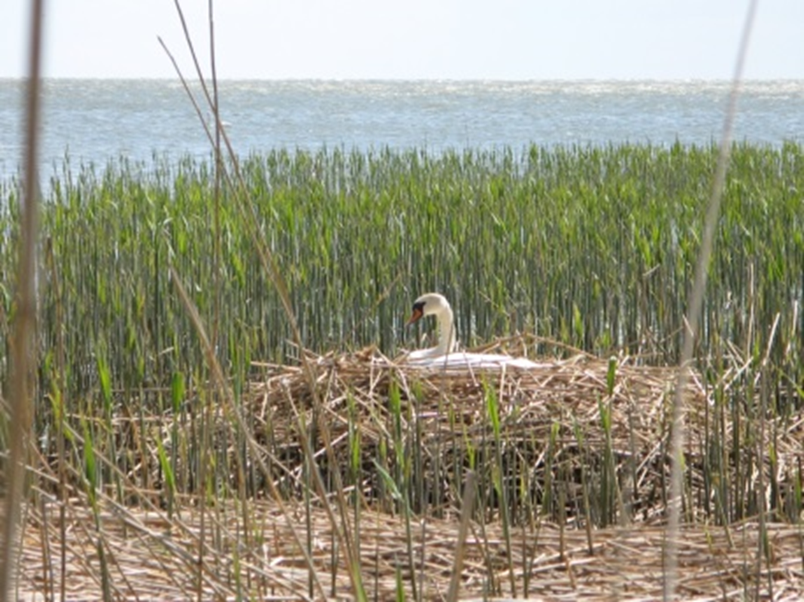
Лебедь-шипун (Cygnus olor)
Самая крупная птица Калининградской области и Куршской косы.

Slide 20
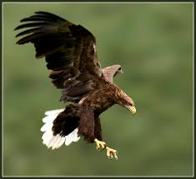
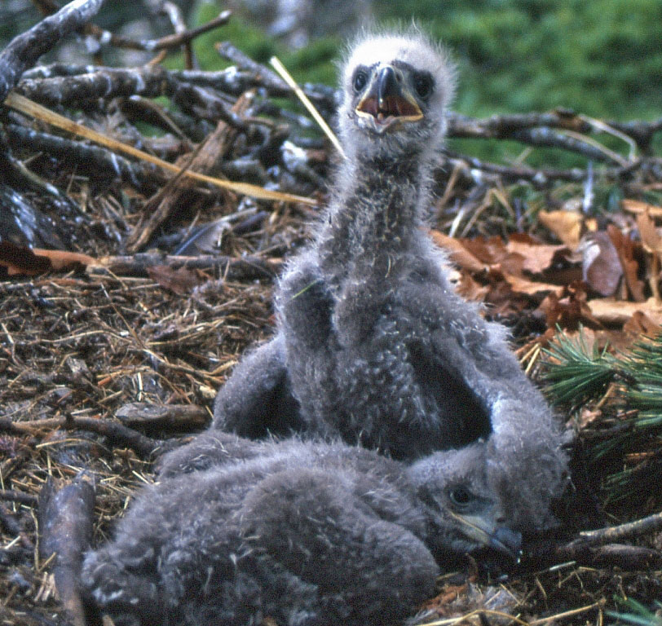
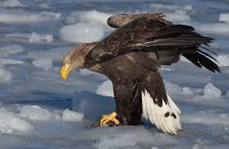
Орлан-белохвост (Haliaeetus albicilla)
Самая большая хищная птица не только на Куршской косе, но и в Европе. Название получил по цвету хвоста. Хвост короткий, клиновидной формы. Оперение взрослой особи бурого цвета, голова и шея с желтоватым осветлением, хвост белый. Клюв светло-жёлтого цвета по сравнению с другими хищными птицами довольно большой и мощный. Радужная оболочка глаза также имеет светло-жёлтый цвет. Молодые особи тёмно-бурого цвета, клюв тёмно-серый. Самки орлана-белохвоста значительно больше по размеру и весят больше, чем самцы.
Селится на высоких труднодоступных деревьях старовозрастного леса возле больших водных пространств. Гнездо — огромная постройка из сучьев, используемая птицами много лет подряд. Пары постоянные. Доживают до 45 лет.
Пища орлана-белохвоста очень разнообразна. Значительное место в питании белохвоста занимает рыба. Если орлан, летая над водной поверхностью, завидит рыбу, он стремительно спускается и как бы подчерпывает ее лапами, при этом иногда он на короткое время погружается в воду. Кроме того, орлан кормится водоплавающими птицами, в том числе гусями и крупными утками, заставляя их нырять и хватая их с поверхности воды, когда жертва появляется на ней, чтобы отдышаться. Кормится и млекопитающими — зайцами, бродячими кошками, мелкими собаками и т. п.
Внесен в Красную книгу Российской Федерации. Повсеместно подлежит охране.
Угрозу существования орлана представляют загрязнение окружающей среды, браконьерство, осушение заболоченных земель, застройка прибрежной зоны, нерациональное ведение рыбного лова и охотничьего хозяйства, вырубка высокоствольных деревьев, места отдыха, массовый туризм, загрязнение водоемов, лесные работы. Орлан-белохвост крайне восприимчив и к фактору беспокойства. Даже кратковременное пребывание человека вблизи гнездовий приводит к покиданию птицами их гнезда.

Slide 21
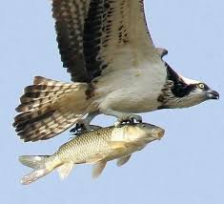
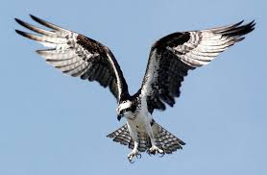
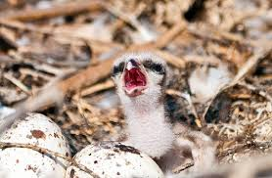
Скопа

Slide 22
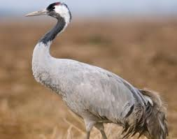
Серый журавль

Slide 23
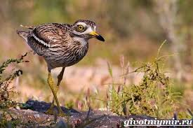
Авдотка

Slide 24
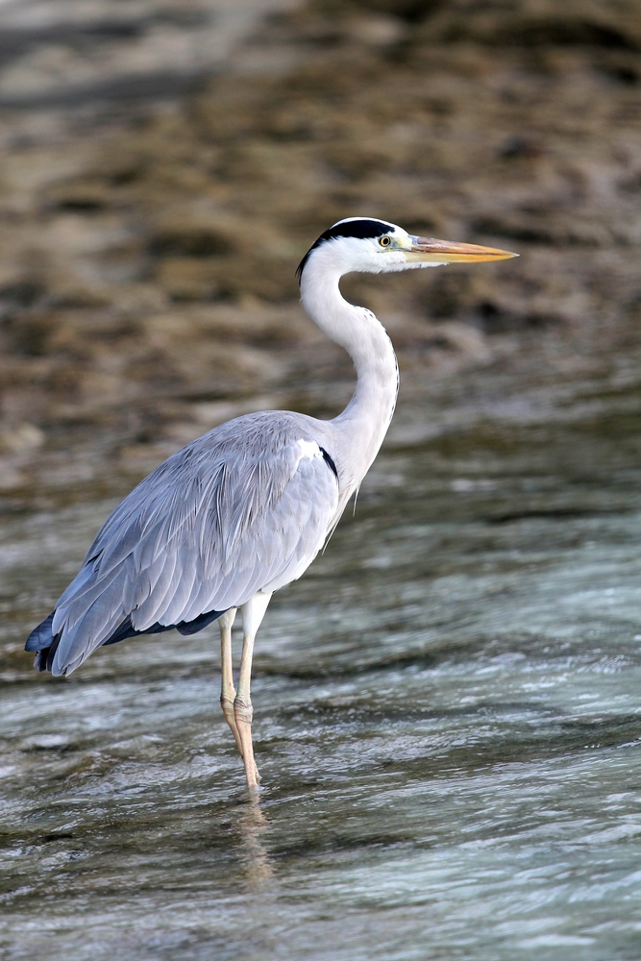
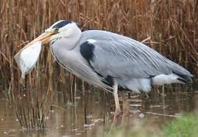
Серая цапля

Slide 25
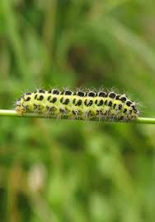
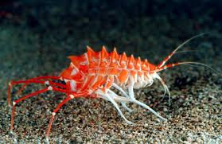
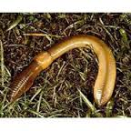
Беспозвоночные
Самая многочисленная группа животных, встречающаяся практически повсеместно. Это разнообразные насекомые, клещи, пауки, дождевые черви и целый ряд других организмов.
Для человека многие из них – это опылители и вредители садовых и лесных растений, ядовитые членистоногие (осы, пчелы, шмели), кровососущие насекомые и клещи, некоторые из которых – переносчики опасных заболеваний (иксодовые клещи, комары, мошки, мокрецы, слепни), синантропные насекомые (комнатные мухи, тараканы, вредители припасов, мебели, меховых и шерстяных изделий).

Slide 26
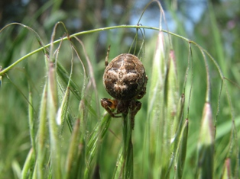
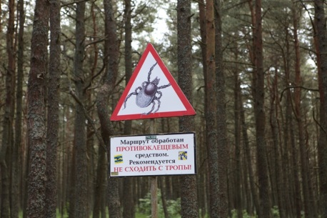
Иксодовый клещ

Slide 27
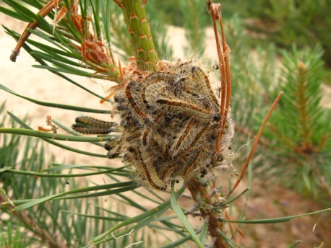
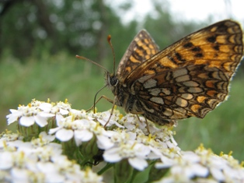
Сосновый походный шелкопряд
Соснового походного шелкопряда можно считать интересным и уникальным насекомым.
Походным шелкопрядом называют бабочек, гусеницы которых обладают инстинктом странствования целыми процессиями, за что и заслужили свое название. Гусеницы питаются сосновой хвоей.
Шелкопряд встречается в молодых сосновых лесах, произрастающих на песчаных почвах.
Гусеницу очень опасно трогать руками и даже просто наблюдать вблизи. Гусеница покрыта пылью. Эта пыль разносится ветром, падая на траву и на различные предметы. Попадая на кожу, она, будучи незаметна глазу, вызывает сильную аллергическую реакцию.

Slide 28
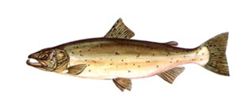
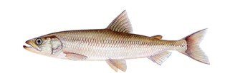
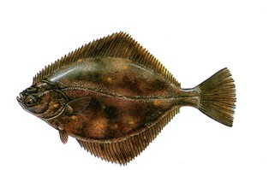

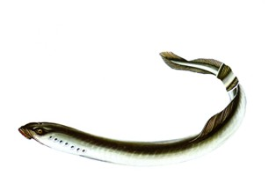

Ихтиофауна
рыбец (сырть)
сиг
камбала
Ихтиофауна Калининградских водоемов крайне разнообразна.
щука
угорь
окунь

Slide 29


Земноводные
В парке распространены следующие виды земноводных: тритоны (обыкновенный тритон), жабы (серая и камышовая) и лягушки (травяная, остромордая, озерная и прудовая лягушки, краснобрюхая жерлянка).
Из редких видов животных, обитающих на территории парка, в Красную книгу России занесена камышовая жаба (Bufo calamita).

Slide 30


Пресмыкающиеся
На территории области распространено 5 видов пресмыкающихся: 3 ящерицы (прыткая и живородящая ящерицы, веретеница ломкая) и 2 змеи (обыкновенный уж и обыкновенная гадюка).

